Slide 1
School-History
Diese Präsentation läuft vollkommen automatisch.
Johannes Zischg
Leonardo Pavlovic

Slide 2
1971 1928/84
Die Schule wurde 1928 gegründet.
Früher befand sich die Hauptschule in der jetzigen Volksschule in Jenbach.
Erbaut wurde das heutige Hauptschulgebäude 1971 unter dem Architekten Dipl.-Ing. Karl Schwärzler.
Die Gesamtkosten des neuen Schulhauses betrugen rund 3,5 Millionen €.

Slide 3
Schülerzahlen 1929-2011

Slide 4
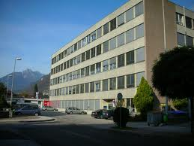
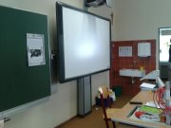
Unsere Neue Mittelschule
Die Schule ist 41 Jahre alt wird heuer renoviert werden.
Alle Klassen in der neuen Mittelschule sind mit ActiveBoards und Laptops ausgestattet.

Slide 5
Auszeichnungen der Schule
Klimabündnis-Schule
1. Platz Wettbewerb Europa (1995)
1. Platz Homepage-Award (2009)
1. Platz Projekt Andreas Hofer (2009)
Preise bei Raika-Wettbewerben
1. Platz Bezirksmeisterschaft Kegeln (2011)
2011 und 2012 2 Hauptpreise bei Bezirksschirennen
1. Platz Klimabündniswettbewerb

Slide 6
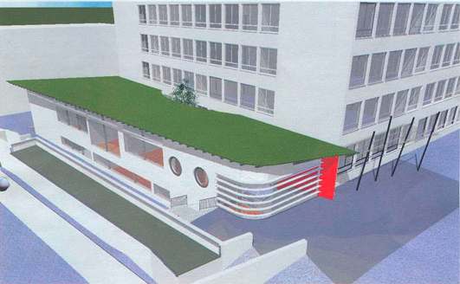
Vor 6 Jahren Polytechnische Schule zugebaut

Slide 7
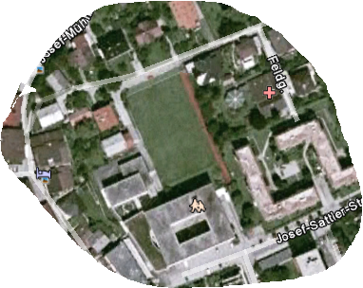
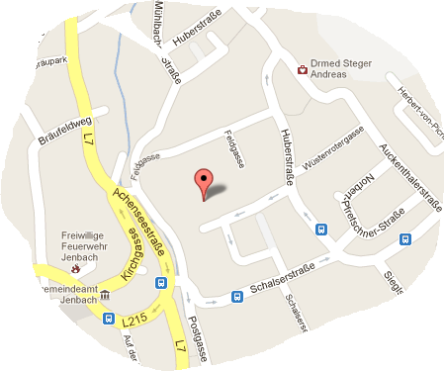
Lage der Schule

Slide 8
Neuheiten der Neuen Mittelschule
Neue Mittelschule
Hauptschule
2 Lehrer in einer Klasse
Lernfelder (Biologie, Geografie)
Keine Leistungsgrup-pen mehr (alle Kinder in der gleichen Klasse)
1 Lehrer pro Klasse
Jedes Fach einzeln
Leistungsgruppen (die Schüler sind während den Hauptfächern auf verschiedene Klassen aufgeteilt)

Slide 9
Vielen Dank für ihre Aufmerksamkeit!!!

